Slide 1
ХУВЬСАГЧИЙН ҮЙЛЧЛЭХ ХҮРЭЭ \SCOPE\
Хувьсагчийн төрөл, үйлчлэх хүрээ

Slide 2
ХУВЬСАГЧИЙН ҮЙЛЧЛЭХ ХҮРЭЭ \SCOPE\
Үйлчлэх хүрээ бол хувьсагч руу аль хэсгээс хандаж болохыг заах үзүүлэлт
.
Тухайн хувьсагч ойд хир удаан үлдэхийг заах үүрэгтэй.
Үйлчлэх хүрээгээр нь хувьсагчийг ангилах:
Ерөнхий хувьсагч \global\
Дотоод хувьсагч \auto, local\
Статик хувьсагч \static\
Регистр хувьсагч \register\
Гадаад хувьсагч \extern\

Slide 3
ХУВЬСАГЧИЙН ҮЙЛЧЛЭХ ХҮРЭЭ \SCOPE\-2
Ерөнхий хувьсагч \global\
Бүх функцийн гаднах хувьсагч /түүний ард тодорхойлсон зүйлд үйлчилнэ/
Гарааны утга олгоогүй бол compiler анхны утга \0\ оноох
Ерөнхий хувьсагчийг хэзээ хэрэглэх вэ?
Програм бүхэлдээ эсхүл ихэнх функц тухайн хувьсагч руу хандах шаардлагатай бол ерөнхий хувьсагчаар тодорхойлох

Slide 4
ХУВЬСАГЧИЙН ҮЙЛЧЛЭХ ХҮРЭЭ \SCOPE\-2
Ерөнхий хувьсагч \global\
int i ;
main()
{
//sp++;
}
int sp = 0;
void push()
{
sp++ ;
i++ ;
}

Slide 5
ХУВЬСАГЧИЙН ҮЙЛЧЛЭХ ХҮРЭЭ \SCOPE\-3
Дотоод хувьсагч \auto, local\
Ямар нэг функц дотор тодорхойлогдох
Гарааны утга олгоогүй бол compiler анхны утга \0\ оноохгүй
Функц эхлэхэд автоматаар байгуулагдаж, функц дуусахад автоматаар устах хувьсагч
Функц дотор үйлчлэх тул дотоод хувьсагч юм
main ( ) {
int count = 0 ;
{
int count = 999 ;
printf ( “ %d“ , count ) ;
}
printf (“ %d“ , count ) ;
}
void func 1 ( int y )
{
auto int count ;
. . .
}

Slide 6
ХУВЬСАГЧИЙН ҮЙЛЧЛЭХ ХҮРЭЭ \SCOPE\-4
Статик хувьсагч \static\
Ямар нэг функц дотор тодорхойлогдох
Өмнөх бодолтын үр дүнгээ ашигладаг функц дотор хэрэглэх
static хувьсагчийг байгуулах мөрөнд гарааны утгыг олгох
Функц эхэлж ажиллахад ийм хувьсагч нэг удаа байгуулагдаж гарааны утгаа нэг удаа авах

Slide 7
ХУВЬСАГЧИЙН ҮЙЛЧЛЭХ ХҮРЭЭ \SCOPE\-4А
Ерөнхий статик хувьсагч \static\
static float f;
Ерөнхий ба ерөнхий статик хувьсагч хоорондын ялгаа:
Ерөнхий хувьсагч бол ...
Ерөнхий статик хувьсагч тодорхойлогдсон файлынхаа хүрээнд үйлчлэх

Slide 8
ХУВЬСАГЧИЙН ҮЙЛЧЛЭХ ХҮРЭЭ \SCOPE\-5
Регистр хувьсагч \register\
Дотоод хувьсагчийг ойд биш, CPU регистртэй холбох саналыг compiler-т өгөх
void func1 (void )
{
register int x ;
. . .
}
Чадвал регистртэй холбох
static, global хувьсагч, хаяган хувьсагч байж болохгүй

Slide 9
ХУВЬСАГЧИЙН ҮЙЛЧЛЭХ ХҮРЭЭ \SCOPE\-6
Гадаад хувьсагч \extern\
extern variable defination ;
extern function defination ;
extern int _fmode ;
extern void ff() ;
Файл 1-д
extern int sp ;
extern double val[];
f1()
{sp++;
val[sp]++ ;
}
Файл 2-д
int sp =0;
double val[MAXVAL];

Slide 10
ХУВЬСАГЧИЙН ҮЙЛЧЛЭХ ХҮРЭЭ \SCOPE\-7
Хувьсагчийн үйлчлэх хүрээ Си програмын ойн хэмжээнд нөлөөлдөг.
Төрөл
Түлхүүр үг
Үйлчлэх хугацаа
Хаана тодор-хойлох
Үйлчлэх хүрээ
Automatic
None
(auto)
Түр зуур
Функц дотор
local
Static
static
Түр зуур
Функц дотор
local
Register
register
Түр зуур
Функц дотор
local
Global
None
Тогтмол
Функцийн гадна
Global
(all files )
Global static
static
Тогтмол
Функцийн гадна
Global
( 1 файл)

Slide 11
ХУВЬСАГЧИЙН ҮЙЛЧЛЭХ ХҮРЭЭ \SCOPE\-7В
Гадаад функц
Файл 1-д
extern int sp ;
extern double val[];
extern int f3();
f1()
{sp++;
val[sp]++ ;
f3() ;
}
Файл 2-д
int sp =0;
double val[MAXVAL];
Файл 3-д
extern int sp ;
extern double val[];
int f3()
{//statements
}

Slide 12
ХУВЬСАГЧИЙН ҮЙЛЧЛЭХ ХҮРЭЭ \SCOPE\-8
Анхаарах зүйлc
Хувьсагчийг аль болох дотоод байхаар тодорхойлох
Давталтын хувьсагч зэрэг олон удаа давтан хэрэглэгдэх хувьсагчийг register гэж
Өмнөх утгаа хадгалах шаардлагатай хувьсагчийг static гэж
Олон функцэд хэрэглэгдэх хувьсагчийг global гэж

Slide 13
МОДУЛИЙН ПРОГРАМЧЛАЛ
Програмын эх код олон файлаас тогтож болох ба файл бүрийг модуль гэдэг
Си програмын хувьд main() функц бүхий модуль бол гол модуль юм.
Бусад нь туслах модуль.
Square.cpp //main module
calc.h //
Calc.cpp // secondary module

Slide 14
МОДУЛИЙН ПРОГРАМЧЛАЛ-2
//square.cpp
#include <stdio.h>
#include "calc.h"
main()
{int x ;
printf("\nEnter an integer value: ") ;
scanf("%d", &x);
printf("\nThe square of %d is %ld", x, sqr(x)) ;
}

Slide 15
МОДУЛИЙН ПРОГРАМЧЛАЛ-3
//calc.h
long sqr(int x);
//calc.cpp
#include "calc.h"
long sqr(int x)
{
return ((long) x*x);
}

Slide 16
МОДУЛИЙН ПРОГРАМЧЛАЛ-4
//square.prj //Project
Square.cpp
Calc.h
Calc.cpp //link түвшинд дахин оруулахгүй гэж заах
tcc square.cpp calc.cpp

Slide 17
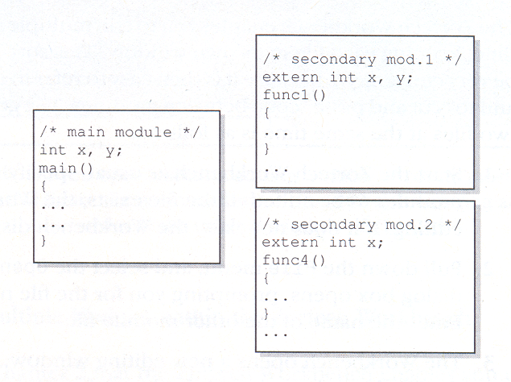
МОДУЛИЙН ПРОГРАМЧЛАЛ-5

